Slide 1
텍스트마이닝
한국 역대 대통령 연설문 분석
베리타스 2조
김우영 정주연 김은희 이태환 김영빈 손현영

Slide 2
목차
1. 개요
1) 주제선정
2) 선행연구
2. 텍스트마이닝 방법론 1) 자료수집 2) 감성분석 3) 워드클라우드 4) 군집시각화 5) 유사도분석
3. 결론 및 한계점

Slide 3
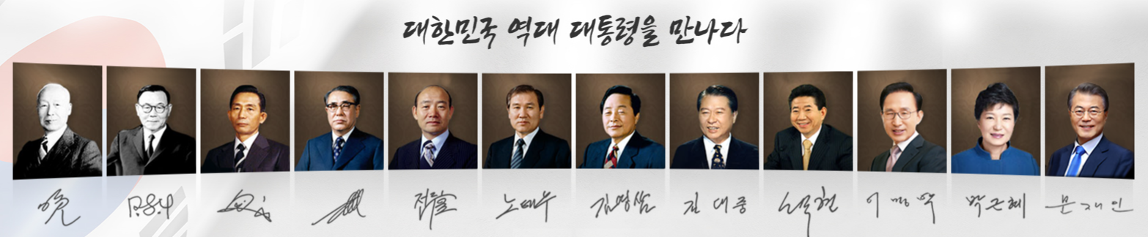
01 개요
(1) 주제선정
대통령 연설문은 시대별 국가 비전과 국정 철학을 제시하는 매우 핵심적인 수단으로,
텍스트마이닝 취임사 분석을 통해 해당 시대를 회고해 보고자 함
■ 연구동기 대통령 연설문 분석을 통해 역사적사건, 경제발전, 국제적 이슈 등에 대해서 대통령간 리더십스타일, 철학, 해당시대의 의식을 이해하고자 함
■ 목적 한국 역대 대통령들의 연설문을 텍스트 마이닝 기법을 활용하여 데이터를 분석하고 주요단어와 테마, 그리고 시대별 변화특징을 도출하는 것

Slide 4
01 개요
(2) 선행연구
선행 연구에서는 주로 신년사, 취임사에 국한한 분석을 특정방법론으로 분석을 하는 반면에, 이번 연구는 전체 연설문을 바탕으로 분석을 진행한 것을 목표로 함
■ 기존 관련 연구 분석
논문 제목 | 저자 | 내용 | 특징
대한민국 대통령 신년사의 텍스트 언어학적 연구 | 김순옥 | 신년사의 언어학적 특성을 분석하여 구조와 표현 방식 등을 연구 | 언어학적 접근을 통한 연설문의 구조와 패턴 파악
네트워크 기반 대한민국 역대 대통령 취임사 분석 | 김학용 | 네트워크 분석을 활용하여 취임사 내 주요 키워드와 그 사이의 관계를 연구 | 연결망 분석을 이용한 키워드 간의 관계 및 중요도 파악
대통령 취임사의 언어 특성 분석 | 김병홍 | 취임사에서 사용된 언어의 특성 및 패턴을 분석 | 언어의 특성과 패턴을 중심으로 한 연설문의 분석
대한민국 대통령의 취임사 연구_텍스트 마이닝에서의 특성값을 중심으로 | 조용림 | 텍스트 마이닝 기법을 활용하여 취임사의 주요 특성값을 추출 및 분석 | 데이터 마이닝 기법을 이용한 연설문 분석 및 주요 특성 도출
LDA토픽모델링을활용한역대대통령취임사에내재된정책기조분석 | 박태정 | LDA 토픽 모델링을 활용하여 취임사에서 나타나는 주요 정책 기조를 분석. | 토픽 모델링을 활용한 주제별 분석 및 정책 기조 도출
• 이번 연구는 전체 연설문을 포괄적으로 분석하는 점에서 차별성을 가짐
• 선행 연구에서는 특정 연설문(신년사, 취임사)이나 특정 방법론(언어학적 분석, 네트워크 분석)에 집중되어 있으나,
우리 연구는 전체 연설문을 통합적으로 다루면서도 다양한 분석 방법론을 접목하여 분석
• 이를 통해 대한민국 대통령의 연설문에 담긴 메시지와 그 변화를 보다 전반적이고 다각도로 이해하는 것을 목표로 함

Slide 5
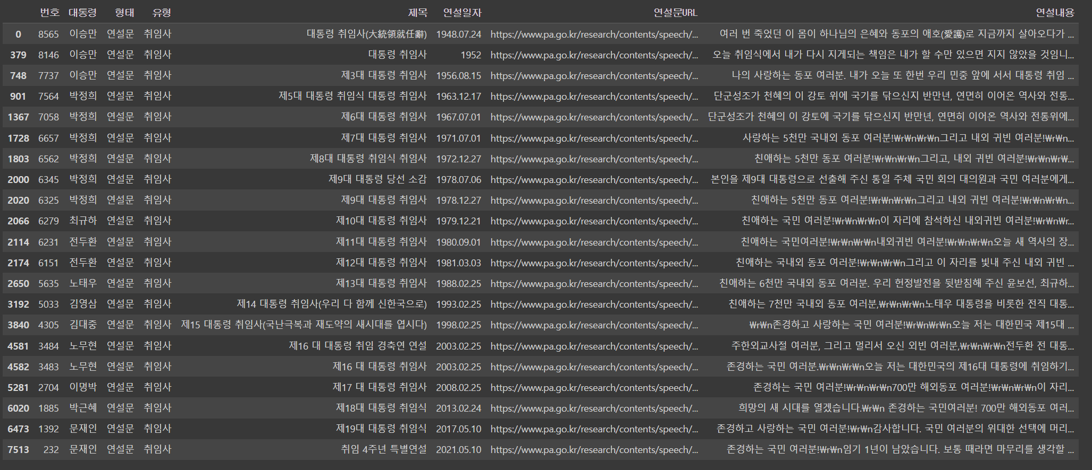
02 방법론
(1) 자료 수집
셀레니움을 이용한 크롤링 방식으로 행정안전부 대통령 기록관(대통령 기록관 > 기록 컬렉션 > 연설기록 > 전체 (pa.go.kr))의 대통령 연설문을 2차례에 걸쳐 크롤링 진행함
1차 크롤링 : 대통령별, 연설문별 URL 확인
2차 크롤링(셀러니움) : 연설내용
총 7725 건의 연설문을 크롤링하였으며, 이 중 대통령 취임사(21건*)를 선택하여 분석하기로 결정
* 문재인 대통령의 경우, 취임4주년 연설도 취임사에 포함

Slide 6
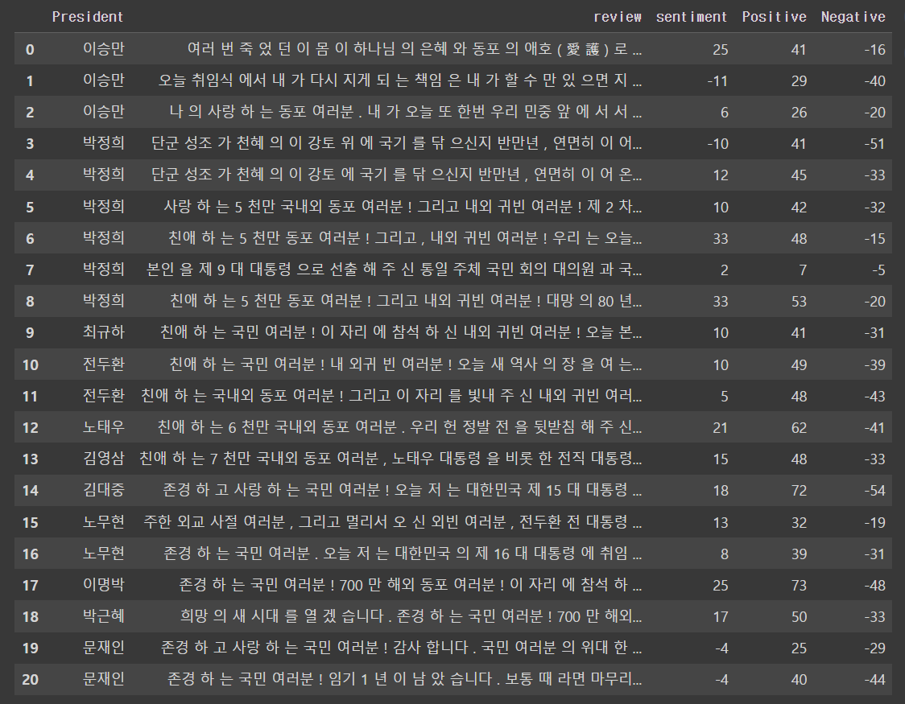
02 방법론
(2) 감성분석
취임사는 기본적으로 ‘부정’보다는 ‘긍정’이 높은 편이나, 감성의 합은 trust 8, joy 7, fear 3 anticipation 1 순으로 ‘신뢰를 주는 단어 선택이 많은 것’으로 판단됨
대통령별 취임사, 감성/긍정/부정 점수
시작을 상징하는 취임사 특성에 맞게
‘부정’보다는 ‘긍정’의 단어사용 높음
trust 8, joy 7, fear 3 anticipation 1 순으로 ‘신뢰를 주는 단어 선택이 많음
대표적인 trust 단어
: 책임, 정직, 진정한, 신성한, 중대한, 믿는

Slide 7
02 방법론
(3) 워드클라우드
대부분의 대통령이 가장 많이 쓴 단어는 ‘국민’ 그 다음 ‘경제’, ‘사회’, ‘정부’, ‘세계’, ‘국가’ 순으로 빈도가 높음 (* 예외적으로 이승만 대통령은 ‘세계’를 문재인 대통령은 ‘경제’를 가장 많이 사용)
이승만 | ‘세계’ 라는 단어를 가장 높은 빈도로 썼으며, ‘국민’ 이라는 단어 빈도는 다른 대통령 대비 현격히 낮음 대신 ‘동포’ 단어 빈도가 ‘국민’ 대비 높음
박정희 | ‘민족’ 이라는 단어 빈도가 높으며 ‘조국‘, ’건설‘, ’번영’, ’국력’ 등의 단어 빈도가 높음
최규하 | 다른 대통령에게서 볼 수 없는 ‘헌법’ 이라는 단어 빈도가 매우 높으며, 그 외에도 ‘안정’, ’질서‘, ’협력’ 단어의 빈도가 높음
전두환 | ‘본인’ 이라는 단어 빈도가 2번째로 높음, ‘복지’라는 단어가 처음으로 등장
노태우 | ‘사람’ 단어가 3번째 빈도 차지
김영삼 | ‘신한국‘, ’창조‘, ’개혁’ 단어 가 높은 빈도 차지
김대중 | ‘혁명’ 이란 단어 빈도가 4번째로 높으며, 다른 대통령들은 사용하지 않은 단어 타 대통령이 ‘통일’이라는 단어를 쓴 반면 통일이라는 단어는 보이지 않으며 ‘남북‘, ‘교류‘, ’협력’이라는 단어 빈도가 높음
노무현 | ‘동북아’ 단어 빈도가 높으며, ‘한반도’라는 표현도 나타남. ‘도약‘, ’감사’ 의 단어가 유일하게 높은 빈도 순위 등장
이명박 | ‘기술’, ’선진화’, ’존경’ 이라는 단어가 높은 빈도로 등장
박근혜 | ‘행복‘, ’희망’ 이라는 단어가 높은 빈도 순위에 등장
문재인 | ‘코로나‘, ’백신‘, ’방역’, ’접종‘ 등 코로나 이슈와 관련한 단어가 높은 빈도로 등장

Slide 8
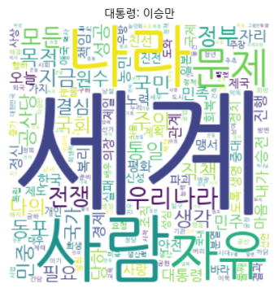
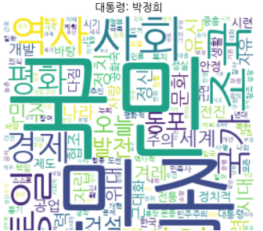
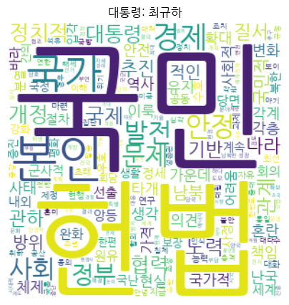
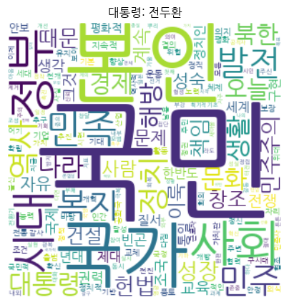

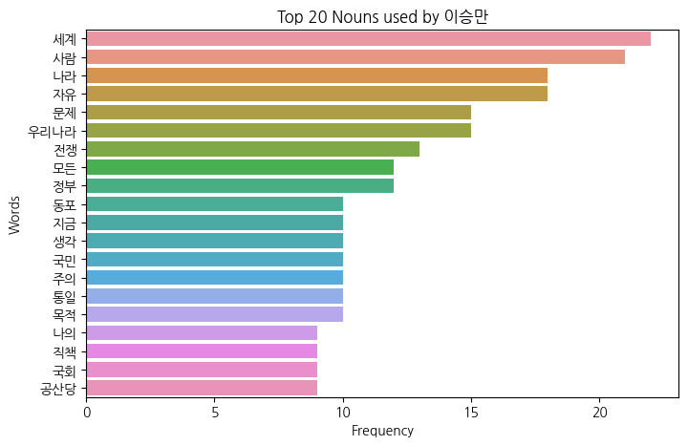
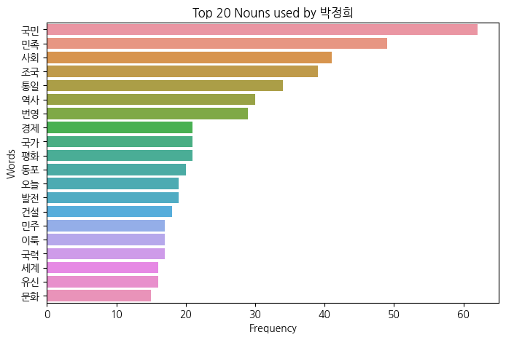
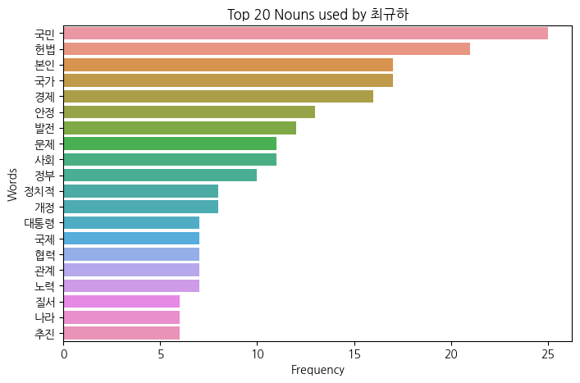
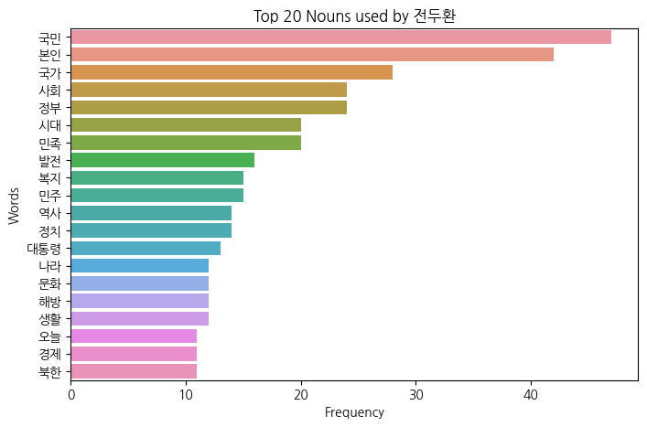
02 방법론
(3) 워드클라우드

Slide 9

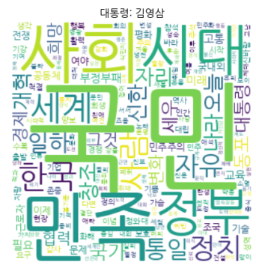
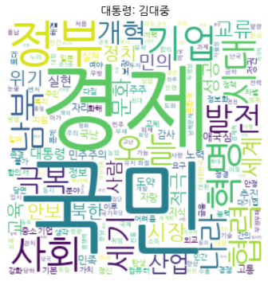
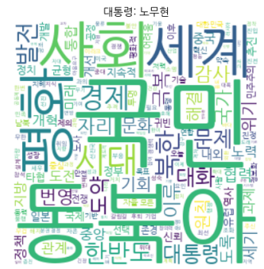
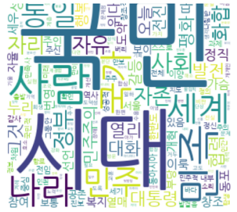
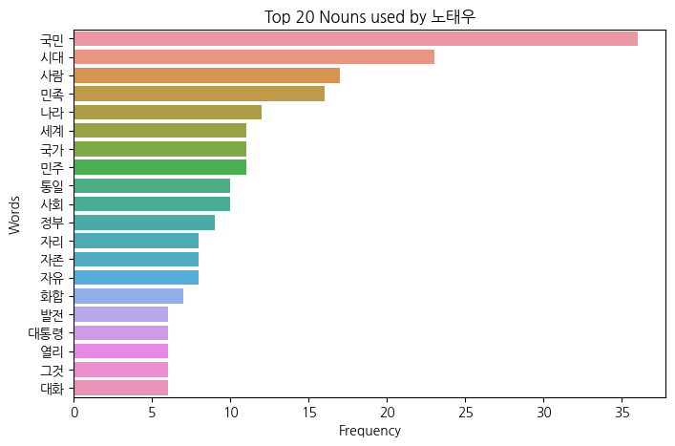
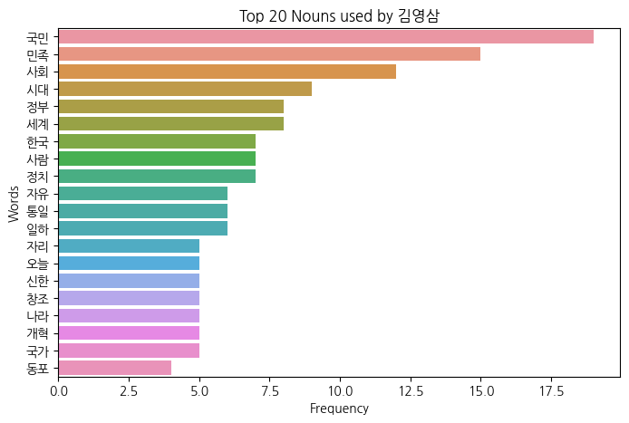
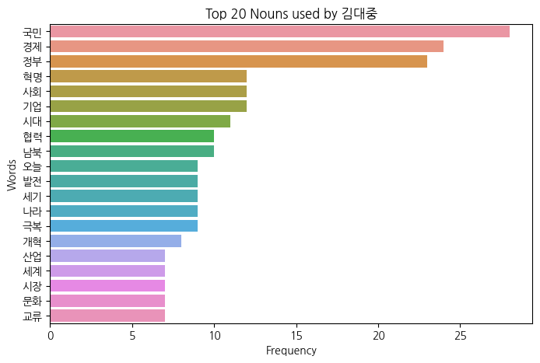
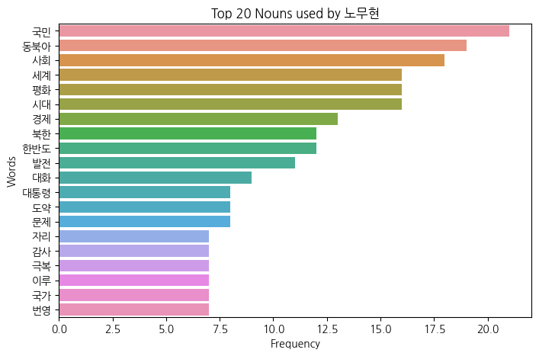
02 방법론
(3) 워드클라우드

Slide 10
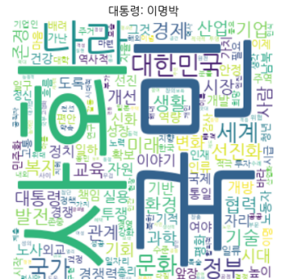
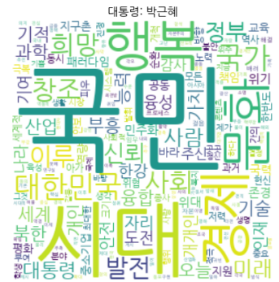
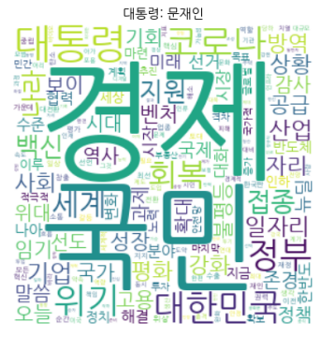
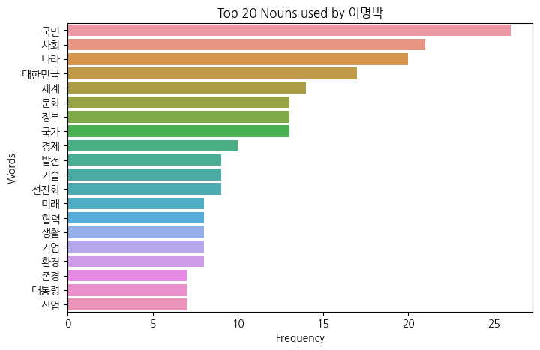
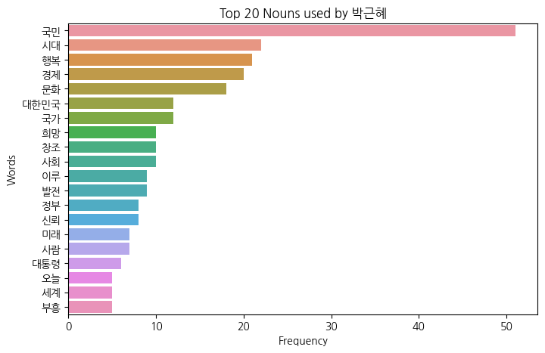
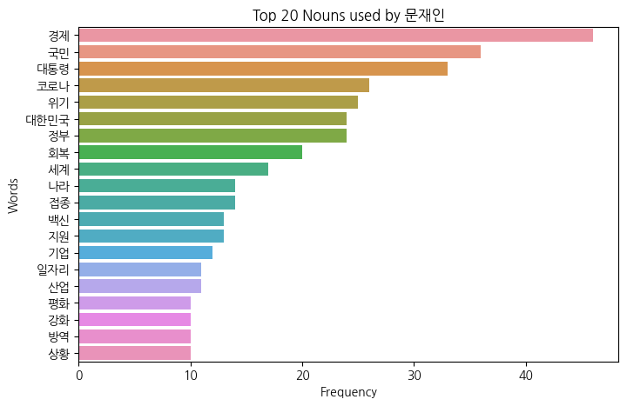
02 방법론
(3) 워드클라우드

Slide 11
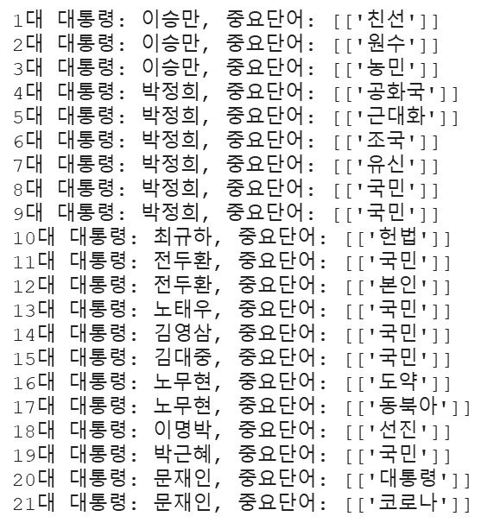
02 방법론
(4) TF-IDF
TF-IDF 벡터를 통해 다른 대통령이 사용하지 않은 특이한 단어들이 일부 발견되었으나 ‘국민‘ 이라는 단어는 여전히 중요한 단어로 나타남
[ 취임사별 TF-IDF 결과 ]
[ 최대 빈도 단어와 TF-IDF 벡터 비교]
대통령 | 최대 빈도 단어 | TF-IDF 중요 단어
이승만 | 세계 | 친선, 원수, 농민
박정희 | 국민 | 공화국, 근대화, 조국, 유신, 국민, 국민
최규하 | 국민 | 헌법
전두환 | 본인 | 국민, 본인
노태우 | 국민 | 국민
김영삼 | 국민 | 국민
김대중 | 국민 | 국민
노무현 | 국민 | 도약, 동북아
이명박 | 국민 | 선진
박근혜 | 국민 | 국민
문재인 | 경제 | 대통령,코로나

Slide 12
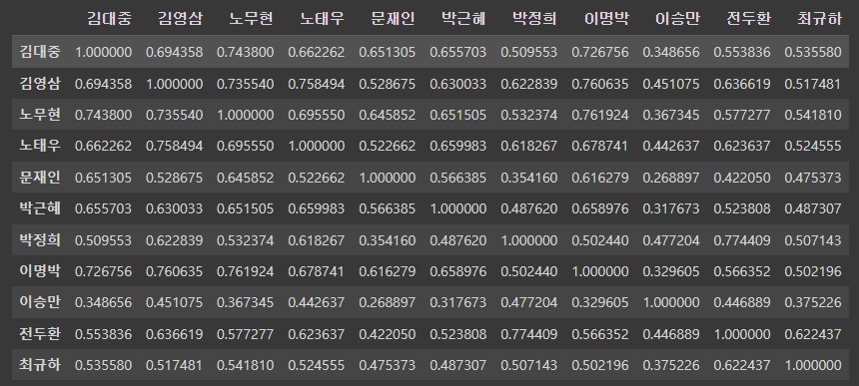
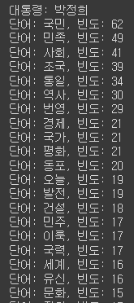
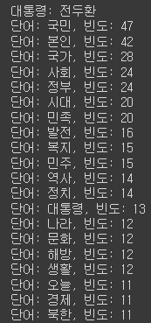
02 방법론
(5) 유사도 분석 – 코사인 유사도
대통령별 연설문을 하나의 문자열로 결합 후 대통령별 연설문 간 코사인 유사도를 분석한 결과, 박정희, 전두환 대통령의 유사도가 0.774409로 가장 높게 나타남
단어 빈도 분석에 따르면, ‘국민’,’사회’,민족’,’역사’,’발전’ 등의 단어가 공통적으로 자주 노출됨

Slide 13
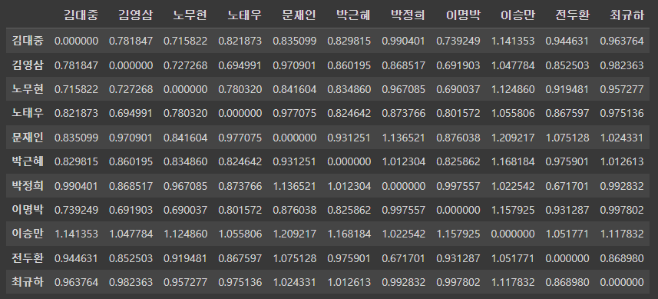
02 방법론
(5) 유사도 분석 – 유클리디안 유사도
유클리디안 유사도 분석 결과 또한 박정희, 전두환 대통령의 유사도가 0.671701로 가장 거리가 가깝게 나타남
대통령이라는 동일한 직무 및 취임사라는 공통적인 특성으로 인하여 각 대통령 간 유사도의 차이가 크지 않게 나타난 것으로 판단됨

Slide 14
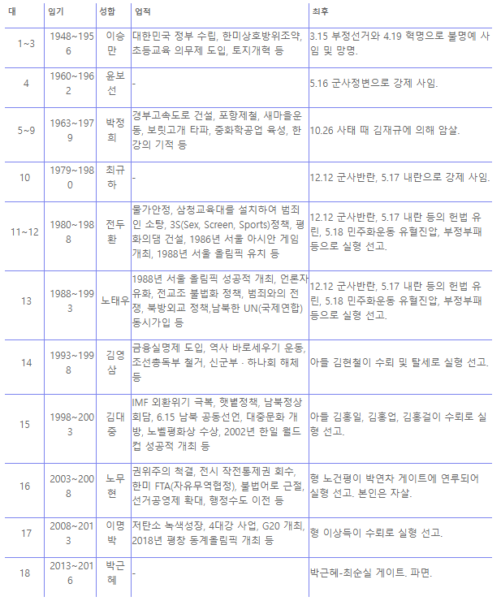
03 결론 및 한계점
시작이 좋으면,,,

Slide 15
# 별첨. 감성분석 그래프

Slide 16
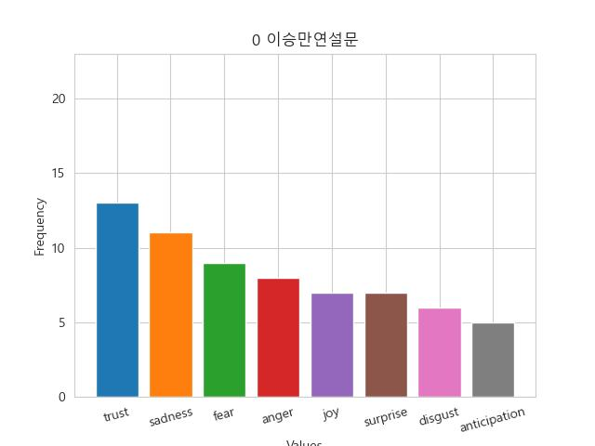
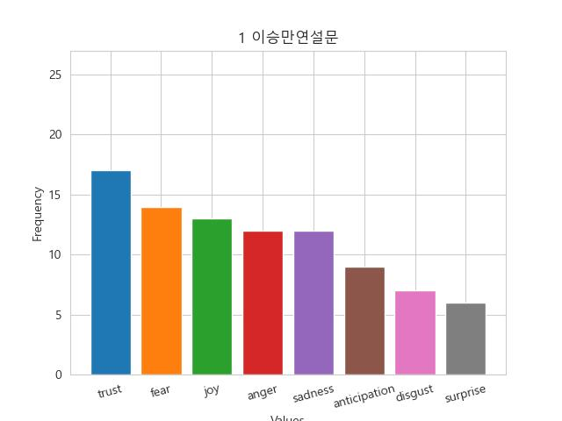
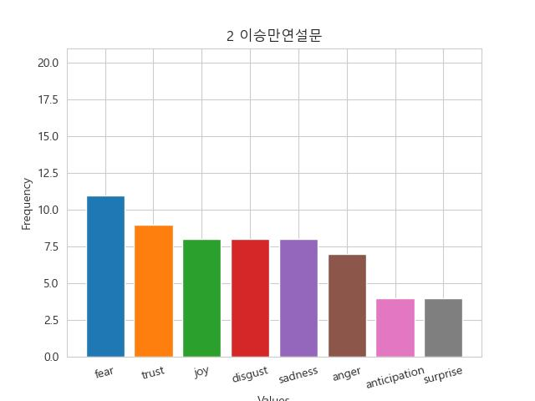
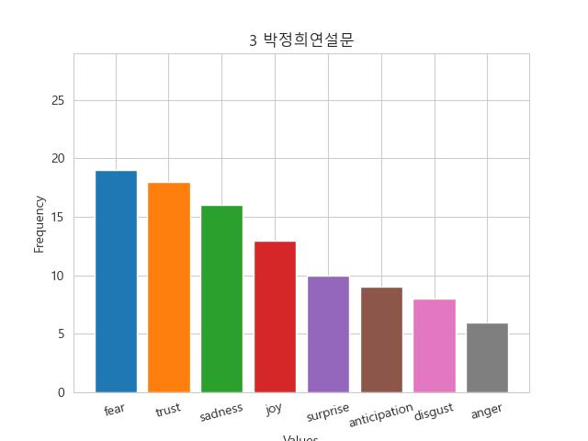
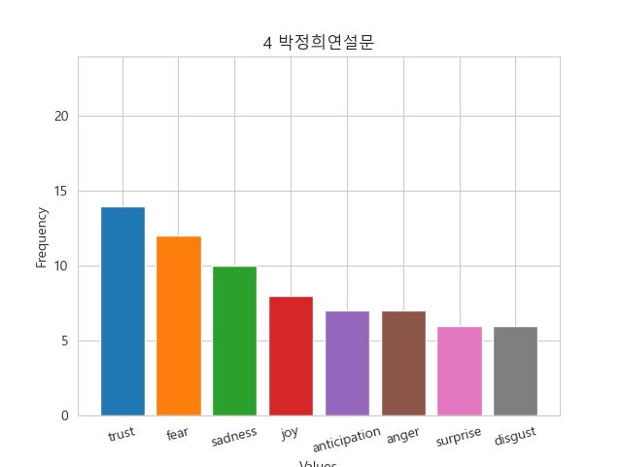
대통령 연설문 감성 분석 그래프
1대 대통령
2대 대통령
3대 대통령
4대 대통령
5대 대통령

Slide 17
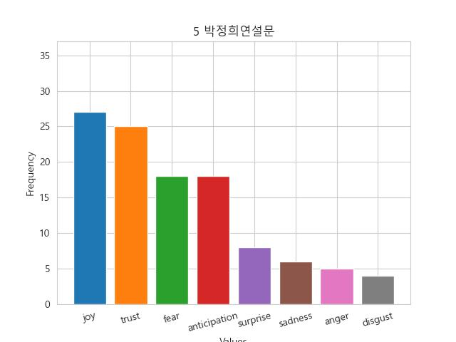
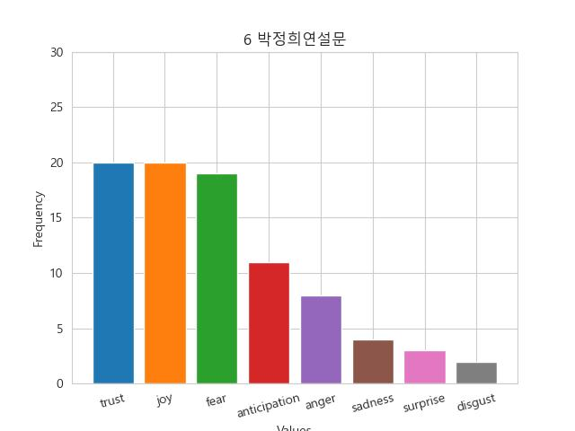
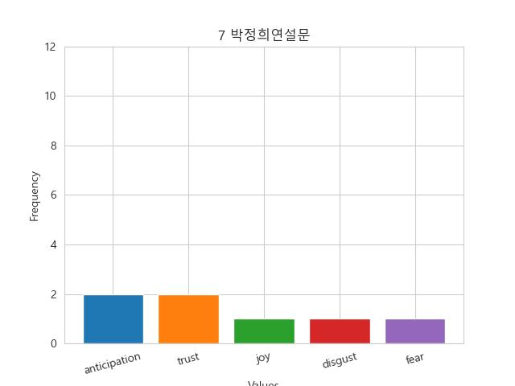
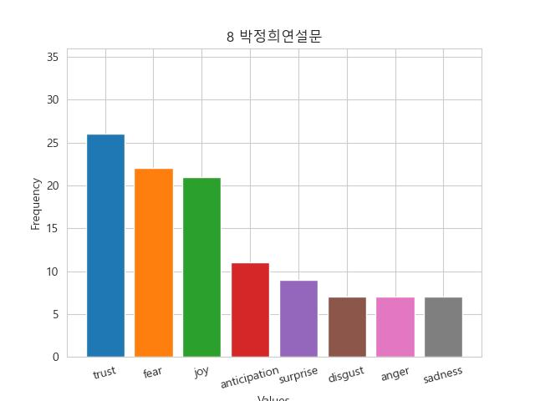
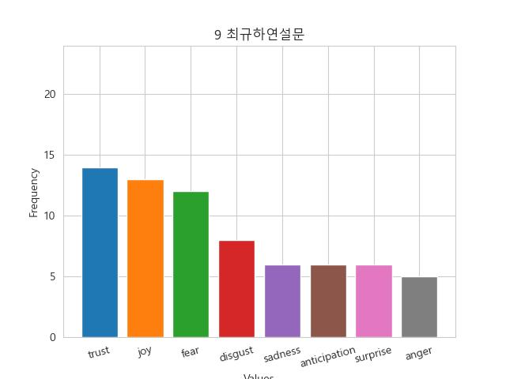
대통령 연설문 감성 분석 그래프와 긍정/부정 점수(수치가 높을수록 긍정)
6대 대통령
7대 대통령
8대 대통령
9대 대통령
10대 대통령

Slide 18
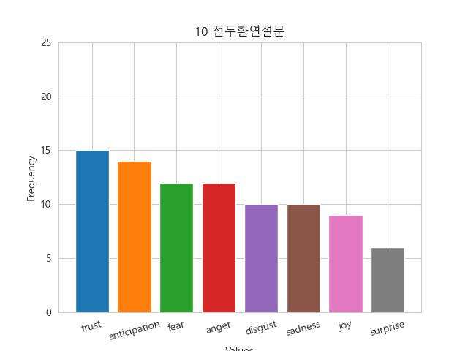
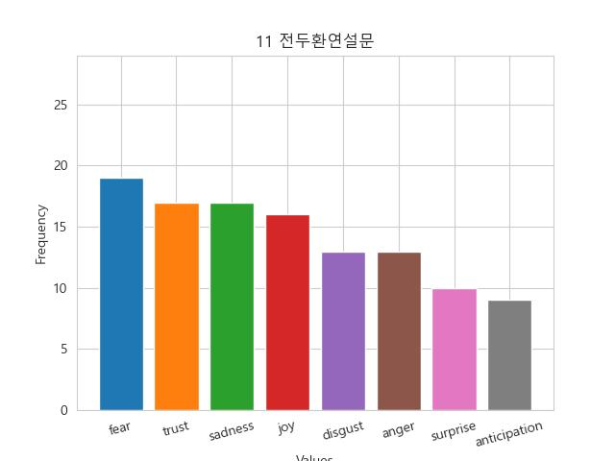
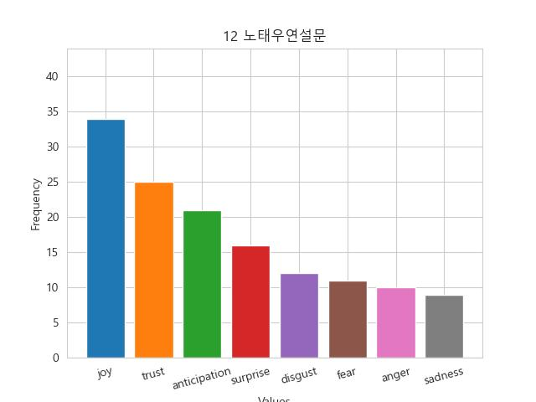
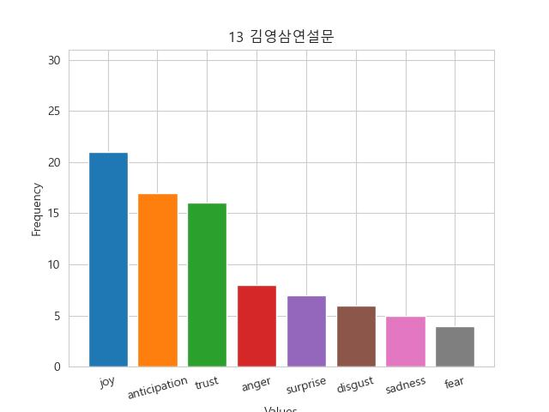
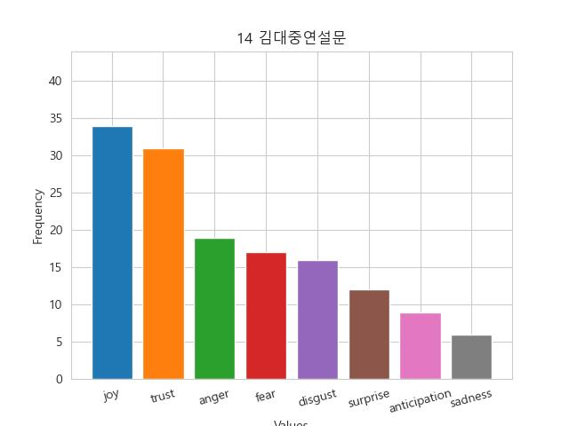
대통령 연설문 감성 분석 그래프와 긍정/부정 점수(수치가 높을수록 긍정)
11대 대통령
12대 대통령
13대 대통령
14대 대통령
15대 대통령

Slide 19
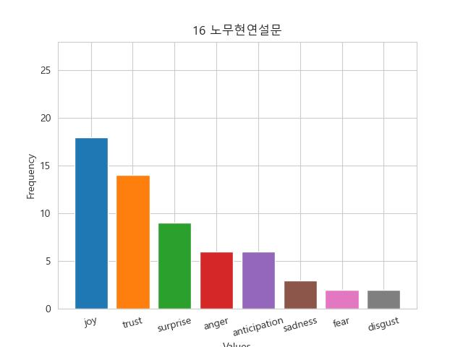
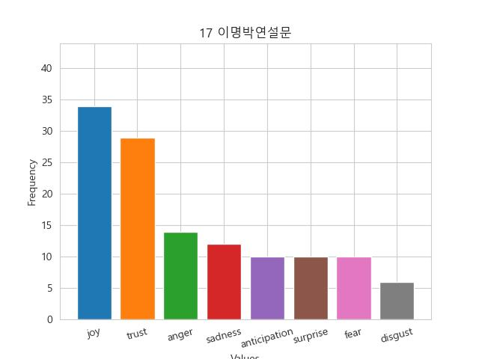
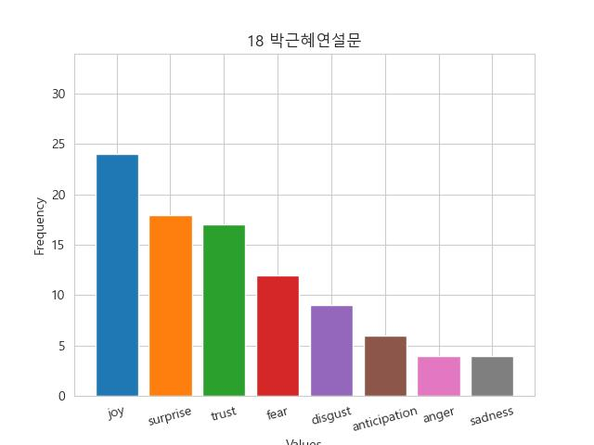
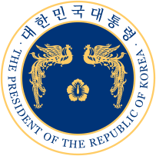

대통령 연설문 감성 분석 그래프와 긍정/부정 점수(수치가 높을수록 긍정)
16대 대통령
17대 대통령
18대 대통령
19대 대통령

Slide 20
End Of Documents

